Slide 1
使用交叉变换加速网络训练
颜文瑾2018.6

Slide 2
目录
一、问题描述
二、原因分析
三、解决办法
四、初步试验
五、后续工作
五、致谢

Slide 3
一、问题描述
1.1 视觉任务中网络的一般结构
特征提取网络（VGG,ResNet,Inception…）
  定义样本到高阶特征的映射，通常有固定的结构和权重
  层数较多
  次要训练目标
下游任务网络
  定义高阶特征到损失的映射，通常需要从头开始训练
  层数较少
  主要训练目标
  网络训练中大部分开销浪费在特征提取网络的前向计算上！

Slide 4
一、问题描述
1.2 简单的办法不一定有效
多轮训练中对同一样本反复计算特征是不必要的，特征网络对数据集的所有样本只需前向计算一次。
预先将所有样本通过特征提取网络得到特征集，再从特征集中采样用以训练下游网络。
  下游网络几乎没有效果
  在COCO多标签分类任务上的对比：
（预先完成特征提取再采样）！= (先采样后再提取特征)
method | 精度@3 | 召回@3 | F1 | Batch/s | 总时长
常规对照组 | 0.805 | 0.663 | 0.727 | 5.08 | 3.507h
预处理 | 0.202 | 0.151 | 0.172 | 87.3 | 12.24min

Slide 5
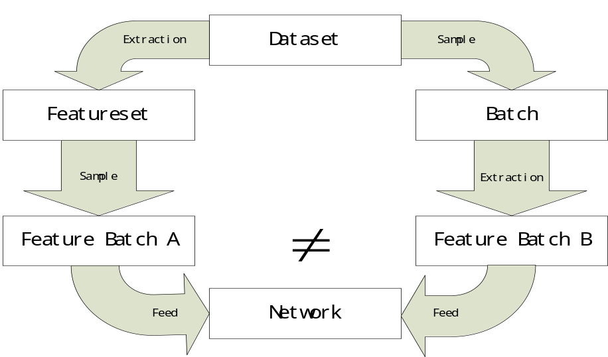
二、原因分析
两种训练方式的图示：
Batch Normalization 破坏了样本之间的独立性
  Batch A中的样本互相无关
  Batch B中的样本互相关

Slide 6
二、原因分析
Batch Normalization 使得特征提取网络给出样本特征依赖于同一批次中的其它样本。
对包含Bacth Norm层且具有相同结构的网络使用不同大小的批次训练，最终得到不等价的模型。
  Batch Norm归一化因子的分布方差取决于批次大小
  假设一批特征进入BN层之前独立同分布，有数理统计知识可知：
    它们的统计均值从正态分布，中值为特征分布均值，方差取决于批次大小
    批次大小趋于无穷大时，批次的均值方差趋于0
    批次大小固定为1时，批次均值服从数据集背后的分布
  这意味着对包含Batch Norm层的网络，推断批次大小必须同训练批次大小一样，否则即使模型参数完全相同，推断实际上还是在与训练时不等价的模型上进行的，因为归一化因子采样于不同的分布
当训练过程在整个训练集上反复采样时，BN层的归一化因子分布是由批次大小以及采样轮数共同决定的。

Slide 7


二、原因分析
对应用在卷积网络中的二维BatchNorm，情况更加复杂：
  若某BN层前输入为 ，N为批次大小，C为通道数，p,q为特征图尺寸，BN归一化因子的统计范围为 ，或者说卷积网络中的BN层计算在通道间是互相独立的。
  而卷积层计算在Batch方向是互相独立的，卷积和BN层在对张量的计算方向上是相互正交的
  当网络中包含有多层卷积和BN结构时，网络输出的相关关系复杂，统计特性也不明确
考虑使用网络拟合不同采样条件下的特征映射关系。
  希望能由单个样本的特征重建批次特征。

Slide 8
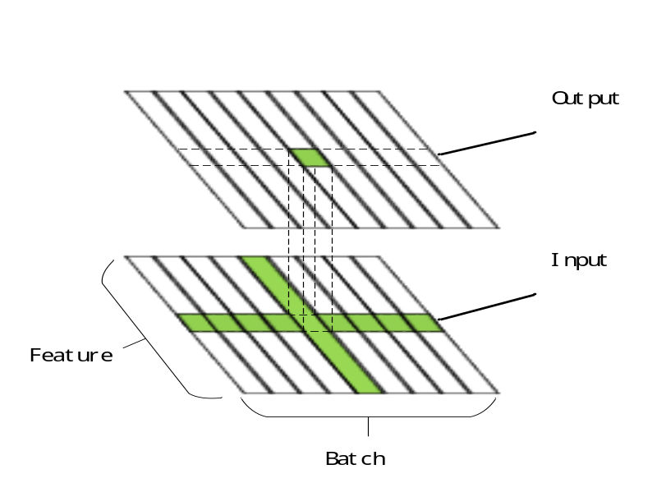
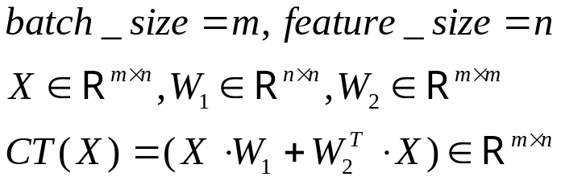
三、解决办法
使用交叉变换(Cross Transform)层重建样本间的关联:
单层交叉变换的实现:

Slide 9
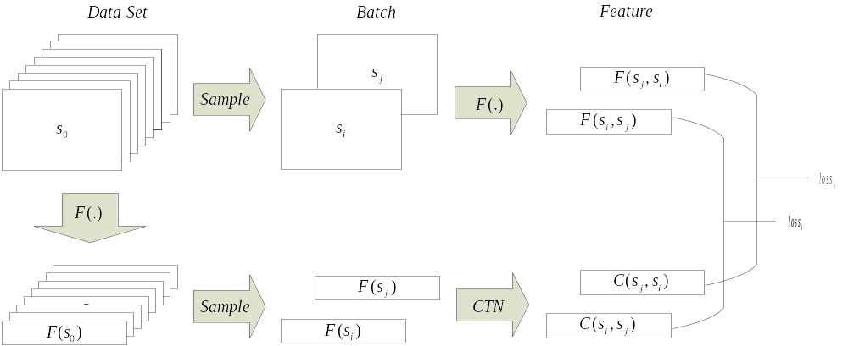
三、解决办法
交叉变换网络在批次大小为2的训练示例：
CTN由五层交叉变换层组成，使用简单的MSE损失训练

Slide 10
四、初步试验
实验设定：
  COCO数据集简介：
    训练集8w+张图片，测试集4w+
    共约80个实体类别，平均每张图片约3个实体
  特征提取网络使用imagenet上预训练的ResNet-101（未微调）
  判别器为三层全连接，两层与ResNet给出的特征等宽，一层为特征宽到标签宽度的映射, 前两层用了0.5的drpout
  使用Adam在训练集上循环50轮。测试没有使用CTN而直接使用Resnet
结果：
数据集，特征集，ResNet权重，CTN权重的数据量对比：
方法 | 精度@3 | 召回@3 | F1 | Batch/s | 总时长
常规对照 | 0.805 | 0.663 | 0.727 | 5.08 | 3.507h
预处理 | 0.202 | 0.151 | 0.172 | 87.3 | 12.24min
预处理+CTN | 0.824 | 0.643 | 0.722 | 87.5 | 12.21min
项目 | 训练集 | 特征集 | ResNet参数 | CTN模型
大小 | 12.5G | 713M | 170M | 82M

Slide 11
五、后续工作
希望同一个CTN能在不同数据集与不同特征提取网络的组合上有效
希望消除CTN对批次大小的限制
MSE损失不合理
放弃CTN, 通过顺次统计整个训练集在每个BN层前的均值和方差来归一化单个样本，达到与常规训练方法等价的效果。
  当采样轮数较大时，等效于用整个数据集的统计特性来确定每层BN归一化因子的分布。在生成特征集时，从这些分布采样得到的值来归一化单个样本。

Slide 12
请各位老师批评指正！

